Slide 1
2019 스크립트 언어 텀 프로젝트 최종발표
지하철역 정보 [여기가 어디역]
2014180003 권재휘
2014180012 김원빈

Slide 2
구현 기능
역 검색 : 호선/이름 검색 기능
시간표 – 역 검색 기능과 연동
Gmail, Naver, Daum 시간표 전송 기능
지하철노선도 – 확대 및 마우스 이동
네이버 지역검색 20개 검색
네이버 지도 – 검색기능 연동
그래프 – 시간별 이용정보
텔레그램 봇 기능
C 모듈 연동
Tkinter GUI 구현/개선

Slide 3
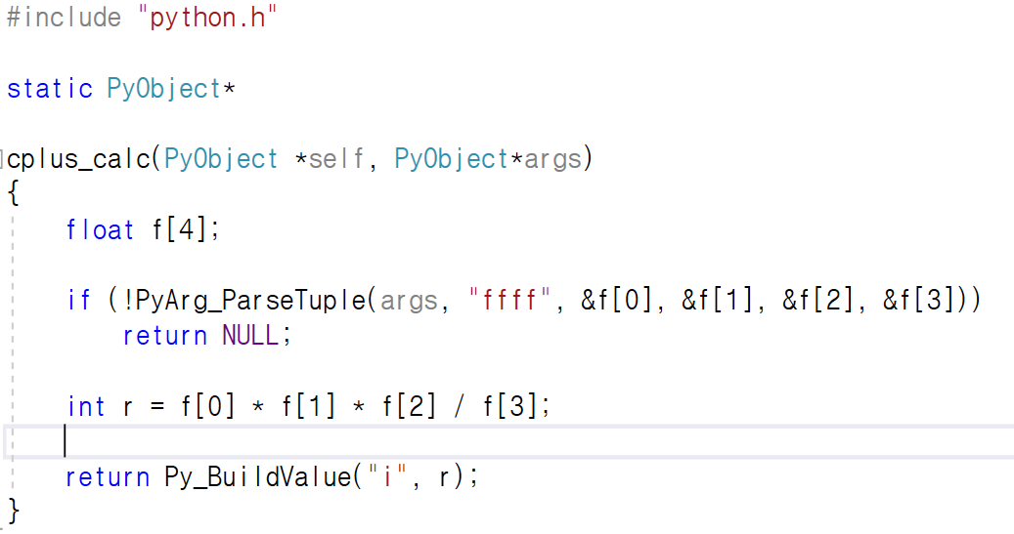
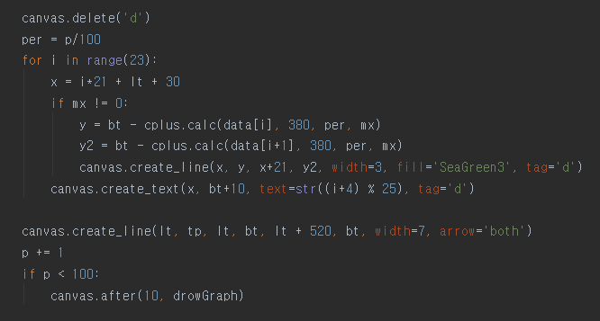
C 모듈 연동

Slide 4
주차 | 계획 | 세부 내용 | 구현
1주 (5/5~5/11) | 주제 선정, 모듈, API 조사 기획 발표 준비 및 GitHub 생성 | 이전 학년도 발표자료 참고, openAPI 검색 및 조사 | O
2주 (5/12~5/18) | 기획 발표 지하철 openAPI 연동 구현 | YouTube 기획, TicTacToe 발표 지하철 시간표 및 기본 정보 제공 | O
3주 (5/19~5/25) | 네이버 검색 기능 구현 | 네이버 지역 검색 API 사용 주변 시설, 음식점 등의 검색기능 | O
4주 (5/26~6/1) | 중간 시연 발표 GUI 구현 | Youtube 활용 중간 시연 Tkinter 사용한 GUI 구현 | O
5주 (6/2~6/8) | Naver Map 위치표시 구현 | Naver Map이 지하철역 위치 주변 정보 지도 이미지 지공 | O
6주 (6/9~6/15) | Gmail 전송 서비스 구현 텔레그램봇 구현 | 지하철역 시간표 및 기본 정보 Gmail로 전송 시간표/지도정보 제공 텔레그램봇 구현 | O
7주 (6/15~6/19) | C/C++연동 배포용 파일 생성,최종 발표 | 배포 파일 생성, C/C++ 연동 Youtube 사용한 최종 시연 발표 | O

Slide 5
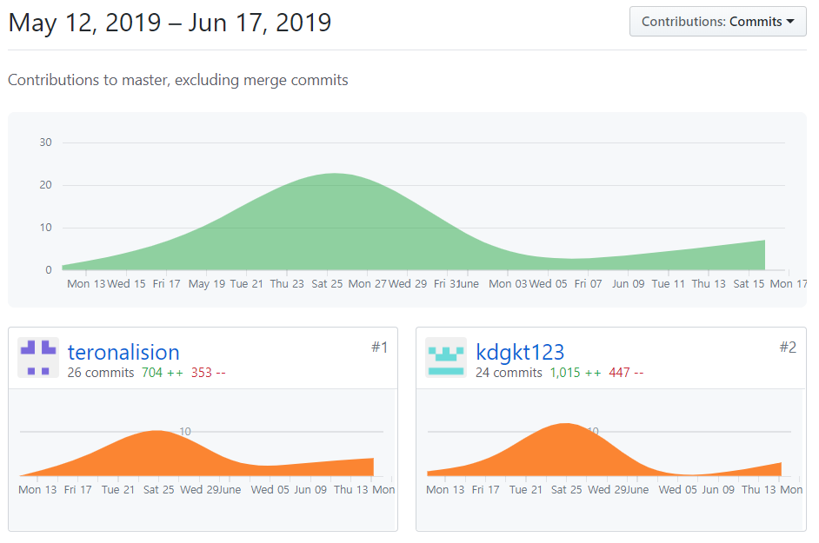
GitHub

Slide 6
시연

